Slide 1


Slide 2
Objetivos del estudio
Caracterizar la fuerza laboral del sector
  Realizar una proyección de demanda de corto plazo (6 meses)
  Realizar una proyección de demanda en el largo plazo (2023-2025)
Diagnóstico de la situación laboral y formativa a nivel territorial
Sociabilización del diagnóstico con tomadores de decisión locales
Trabajo conjunto realizado por:
- Consejo de Formación de Capital Humano de la Cámara Chilena de la Construcción
- Corporación de Capacitación de la Cámara Chilena de la Construcción (OTIC-CChC)
- Centro de Microdatos (CMD) del Departamento de Economía de la Universidad de Chile

Slide 3
Recordar el Problema
El sector construcción es muy relevante para el país
Pero exhibe un bajo nivel de productividad
Diagnóstico actual
  Escasez de mano de obra capacitada
  Poco uso de programas de capacitación
  Atracción al sector

Slide 4
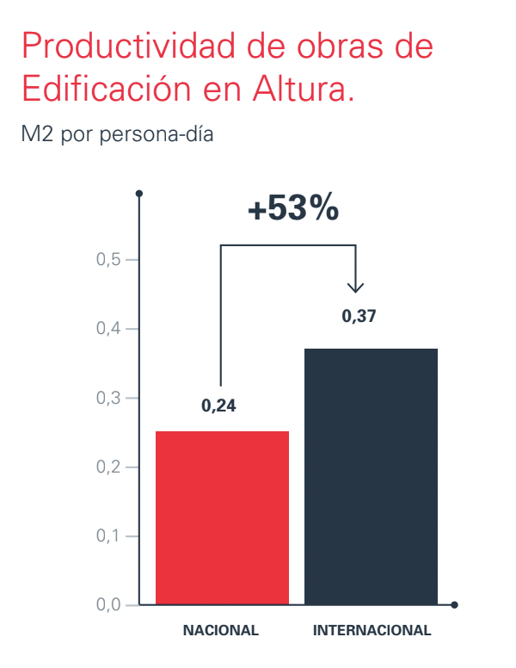
Recordar el Problema
Las edificaciones nacionales tienen brechas importantes respecto al resto del mundo, en promedio una obra internacional es 53% más productiva que una nacional.
Es decir, si un edificio promedio de la muestra nacional es de 13 pisos, alcanzar el nivel de productividad de países referentes podría significar adicionar 6 pisos, empleando la misma cantidad de personas.
Fuente: Estudio de productividad Matrix Consulting, “Impulsar la productividad de la industria de la Construcción en Chile a estándares mundiales” - octubre, 2020

Slide 5
ENCUESTAS

Slide 6
Dos encuestas: Una nacional, otra regional
A nivel nacional se levantó una encuesta a jefes de obras
  Continuación de proyectos anteriores
Encuesta regional sobre futuras inversiones
  Encuesta nueva: Coquimbo, Valparaíso, Maule y Los Lagos
Énfasis en variables laborales: cantidad de trabajadores, capacitación, automatización

Slide 7

Encuestas de Inversión
Se entrevistaron 105 empresas en las regiones de Coquimbo, Valparaíso, El Maule y Los Lagos
Tópicos
  Inversión pasada (2021-22) y futura (2023-25)
  Desagregada por tipo: Inmobiliaria, Infraestructura y otras.
  Capacitación
  Automatización
Las respuestas a la inversión futura permiten realizar una proyección a 3 años
Región | Completadas | Total | % Error
Coquimbo | 28 | 35 | 8.4%
Valparaíso | 29 | 42 | 10.3%
Maule | 23 | 36 | 12.5%
Los Lagos | 25 | 42 | 12.6%
Total | 105 | 155 | 5.5%

Slide 8
Encuesta de Obras
Se entrevistaron 416 jefes de obra en todo el país
Tópicos
  Dotación actual de la obra
  Dotación en los próximos 6 meses
  Dotación en cargos operativos
  Reclutamiento y competencias
Estas encuestas nos permiten tener una proyección a 6 meses
En combinación con las Encuestas de Inversión → Proyección a 3 años por oficio
Macrozona | Completadas | Total | % Error
Norte | 24 | 278 | 19.0%
Centro | 78 | 919 | 10.6%
RM | 190 | 2.225 | 6.8%
Sur | 92 | 975 | 9.7%
Austral | 32 | 419 | 16.7%
Total | 416 | 4.816 | 4.6%

Slide 9
Importancia de la Anticipación de demanda
Mejora de la toma de decisión de capital humano a corto y largo plazo
Uso eficiente del capital humano
Incremento de eficiencia en los procesos → Aumento en productividad
Uso secundario: Bien público que es útil para (re)diseñar los planes de formación de capital humano (a nivel técnico/profesional) y capacitación

Slide 10
Resultados
RESULTADOS

Slide 11
Principales Resultados
Proyección de inversión para los años 2023-2025. Similar al 2022, pero menor al 2021
Se observa como mayor preocupación el precio de los insumos
Pero la falta de competencias y necesidad de capacitar siguen siendo muy relevantes → En conjunto con mayor adopción de proceso de automatización
Los canales de reclutamiento son más bien cerrados → Hay desconocimiento de la Bolsa Nacional de Empleo/Trabajo en Obra

Slide 12
Encuesta de Inversión: 4 Regiones
La cantidad de proyectos cayó 2022 comparada con el 2021
Pero hay mayor estabilidad para el período 2023-25

Slide 13
Encuesta de Inversión: Valparaíso
Comparando con 2022, hay una baja en proyectos inmobiliarios.
Pero hay un aumento en proyectos de Infraestructura y otros.
Notes:
Dar palabra a Manuel, quiere decir algo del MINVU

Slide 14
Encuesta de Inversión
Problemas para el período 2023-25 → Precio de los insumos, acceso al crédito
Pero también es relevante la mano de obra
Notes:
¿Cuáles son los dos principales problemas que cree enfrentará durante el período 2023-2025 para realizar sus proyectos? (Seleccione los dos más importantes)

Slide 15
Encuesta de Inversión: Valparaíso
Los tres principales problemas 2023-2025: Precio de los insumos, acceso al crédito y trabajadores sin las competencias adecuadas.
Notes:
Otro: Pandemia, ubicación de obra, escasez, bajo sueldo ofrecido, bono de cesantía, extranjeros sin pasaporte.
¿Cuáles son los dos principales problemas que cree enfrentará durante el período 2023-2025 para realizar sus proyectos? (Seleccione los dos más importantes)

Slide 16
Encuesta de Inversión
Hay una alta relevancia de la capacitación
El 60% de las empresas declaró realizar alguna capacitación durante el 2021-22
  64% en competencias técnicas sobre un oficio particular
  23% en competencias tecnológicas
Porcentaje que capacitaría durante el 2022-25, 68%
De las empresas que no capacitan
  31% declara no tener recursos
  26% porque existe alta rotación
Pero también los motivos de no capacitar se podrían resolver con mayor capacitación

Slide 17
Encuesta de Inversión: Valparaíso
Hay una alta relevancia de la capacitación.
El 59% de las empresas declaró realizar alguna capacitación durante el 2021-22
  65% en competencias técnicas sobre un oficio particular
  24% en competencias tecnológicas

Slide 18
Encuesta de Inversión: Valparaíso
Porcentaje que capacitaría durante el 2022-25, 55% (vs.68% nacional)
  81% en competencias técnicas (vs.72 nacional)
  25% en competencias conductuales y de tecnología de la información
Notes:
Pensando en el tipo de competencias laborales que requiere fortalecer en las y los trabajadores, ¿qué competencias son las que estima conveniente se deberían abordar en la capacitación? Marque las dos más relevantes

Slide 19
Encuesta de Inversión: 4 Regiones
No existen suficientes datos para las empresas que no capacitan en la región. Si se juntan las cuatro regiones:
  31% declara no tener recursos
  26% porque existe alta rotación
  En la región, solo el 20,7% está adherida a una OTIC
  No existen menciones a la FT. Según un estudio anterior solo 2,5% de la FT fue utilizada en capacitación del sector°, en Valparaíso la cifra es del 1,7%
* Estimación para la suma de las cuatro regiones encuestadas.
° Fuente: Estudio de capacitaciones y certificaciones en el sector de la construcción, Impacta
Notes:
¿Por qué no? Indique la razón más importante

Slide 20
Encuesta de Inversión: 4 Regiones
La falta de competencias está acompañada por la adopción de procesos de automatización:
  38% de las empresas las realizó durante el 2021-22
  48% lo planea realizar en el 2023-25
* Estimación para la suma de las cuatro regiones encuestadas.

Slide 21
Encuesta de Inversión: 4 Regiones
El reemplazo se realizaría en trabajadores con menor nivel de calificación
  34% de las empresas menciona reemplazo de Operativos Iniciales/Básicos
  24% de Operativos Avanzados
  9% de Profesionales
* Estimación para la suma de las cuatro regiones encuestadas.

Slide 22
Encuesta de Obras; principales resultados
Los canales de reclutamiento, son cerrados, de obra en obra.
La principal dificultad; escasez de postulantes, la segunda; candidatos sin competencias técnicas.
No se capacita por falta de recursos, pero también por la alta rotación. Sin embargo, los motivos de no capacitar se podrían resolver con mayor capacitación.
Las competencias técnicas son la prioridad de los jefes de obras (59%)

Slide 23
Encuesta de Obras: Nacional
 |  | N Obras | Total Trabajadores |  | N Trabajadoras |  | % Trabajadoras
 |  |  | Propios | Subcontratado | Propios | Subcontratado | Propios | Subcontratado
Inmobiliario | En extensión | 1.092 | 39.384 | 29.946 | 5.652 | 1.454 | 14,4% | 4,9%
 | En altura | 1.544 | 115.822 | 69.352 | 13.804 | 3.776 | 11,9% | 5,4%
Inmobiliario/Infraestructura | Edificación no habitacional | 1.427 | 50.950 | 42.719 | 5.187 | 1.581 | 10,2% | 3,7%
Infraestructura | Otros proyectos | 753 | 77.022 | 12.878 | 5.557 | 718 | 7,2% | 5,6%
Total |  | 4.816 | 283.178 | 154.895 | 24.549 | 6.075 | 8,7% | 3,9%

Slide 24
Encuesta de Obras: Nacional
El principal canal de reclutamiento es la misma constructora (66%)

Slide 25
Encuesta de Obras - Nacional
Las principales dificultades para llenar las vacantes → Escasez y nuevamente las competencias
Notes:
Indique si durante el proceso de búsqueda o selección tuvo alguna de las siguientes dificultades para llenar sus vacantes con personas de la región que tuvieran las competencias requeridas para el cargo

Slide 26
Encuesta de Obras – Nacional
Un 57% planea capacitar en los próximos 6 meses
Los motivos para no capacitar (similar a la encuesta de inversión); no hay recursos, desempeño satisfactorio y alta rotación

Slide 27
Encuesta de Obras - Nacional
Principal competencia en la que se debe capacitar (similar a la encuesta de inversión): Competencias técnicas

Slide 28
PROYECCIÓN

Slide 29
Proyección de Corto Plazo- Nacional
A los jefes de obra se les preguntó por las contrataciones en los próximos 6 meses
Los resultados están influenciados por el nivel de avance de las obras
Se obtiene información por oficio a nivel nacional
De 322 mil cargos operativos al momento de la encuesta
  Llega a 196 mil 6 meses después
Principales caídas en: Soldador, Trazador Albañil, Andamiero, Carpintero
Menores caídas: Postventa, Instalador de equipos de climatización
Notes:
6 meses: junio

Slide 31
Proyección de Largo Plazo: Valparaíso
Para el cálculo de la demanda de trabajo, se realizaron los siguientes pasos:
  Utilizando la encuesta de Inversión → Proyección de obras
  Datos de la encuesta de obras → Cuantos trabajadores utiliza cada obra
  Se pondera la proyección por la cantidad de trabajadores
  Resultados para Región de Valparaíso→ se mantiene la demanda por empleo entre 2022 y 2025. Sin embargo, el sector inmobiliario se ve afectado por una menor cantidad de obras.
 | 2021 | 2022 | 2023 | 2024 | 2025
Inmobiliario en extensión y en altura | 9,835 | 8,363 | 7,737 | 5,503 | 5,381
Otros | 30,985 | 21,763 | 25,371 | 20,507 | 25,683
Total | 40,820 | 30,127 | 33,108 | 26,010 | 31,063
Notes:
Otros: edificación no habitacional, y otros proyectos de infraestructura minería, proyectos energéticos, puertos, vialidad, cárcel.

Slide 32
Proyección de Largo Plazo: Oficios
Se proyectan caídas importantes en algunos oficios
Mayores bajas:
  Carpintero, Pintor, Jornal y Albañil.
Leves alzas:
  Operador equipo interior obras (equipos de apoyo); operador equipos movimiento de tierra (servicios) y Operador equipo camiones y carreteras básico y avanzado; Ayudante, maestro y maestro mayor piping; Excavador

Slide 33
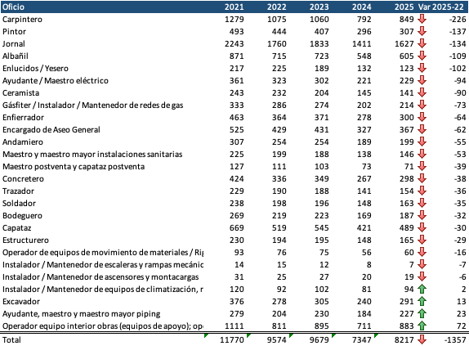

Slide 34
CONCLUSIONES

Slide 35
Conclusiones
La Región de Valparaíso tiene un proyección negativa en obras inmobiliarias
Pero se equilibraría con otro tipo de obras.
Empleo se mantendría estable entre el 2022 y el 2025.
Se proyecta una disminución en algunos oficios
  226 carpinteros, 130 pintores y jornales en los próximos 3 años
Nacional: Hay coincidencia en la falta de habilidades de los trabajadores
Alta rotación es resultado (en parte) de la falta de habilidades
  Se puede solucionar con la capacitación adecuada
  Pero se da como argumento para no realizar capacitaciones → Mejora a todo el sector

Slide 36
Considerando los datos recién presentados…
¿Cómo impulsamos una estrategia de atracción y desarrollo de capital humano para potenciar la productividad del sector?

Slide 37
Muchas gracias

Slide 38
METODOLOGÍA

Slide 39
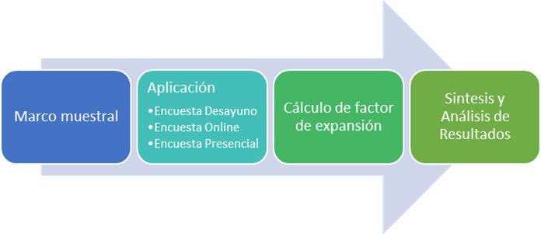
Metodología; encuesta inversión
La unidad de análisis son las empresas asociadas a la CChC de cuatro regiones del país
La población objetivo fueron sus socios o gerentes. El tamaño muestra inicial para este estudio fue de 155 empresas
La aplicación se realizó con metodología mixta; desayuno presencial, encuesta online, para finalizar con entrevistas presenciales

Slide 40
Instrumento; encuesta inversión
El instrumento posee cuatro dimensiones
Inversión
Capacitación
Automatización y uso de herramientas tecnológicas
Niveles de facturación en UF realizadas.
Niveles de facturación en UF proyectadas.
Cantidad de proyectos Inmobiliario en extensión, altura, infraestructura.
Adhesión a OTIC de empresas
Inversión en capacitación
Competencias y cualificación
Proceso de automatización
Sustitución de trabajadores por procesos automatizados
Caracterización empresa
Región
Tipo de empresa

Slide 41
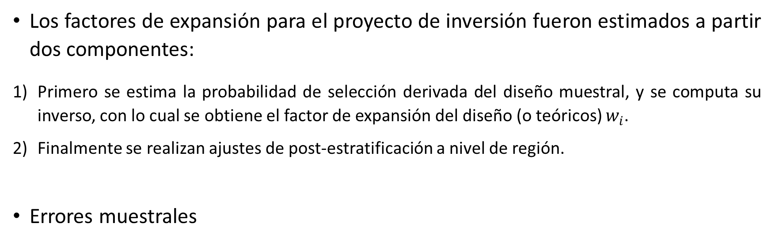
Factores de expansión; Encuesta inversión
Los factores de expansión para el proyecto de inversión fueron estimados a partir dos componentes:
Primero se estima la probabilidad de selección derivada del diseño muestral, y se computa su inverso, con lo cual se obtiene el factor de expansión del diseño (o teóricos) $w_{i}$.
Finalmente se realizan ajustes de post-estratificación a nivel de región.
Errores muestrales
Región | Completadas | Total | % Error
Coquimbo | 28 | 35 | 8.4%
Valparaíso | 29 | 42 | 10.3%
Maule | 23 | 36 | 12.5%
Los Lagos | 25 | 42 | 12.6%
Total | 105 | 155 | 5.5%

Slide 42
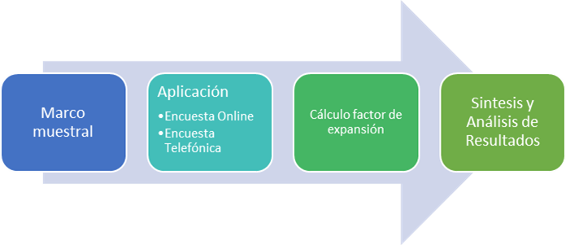
Metodología; encuesta obras
La unidad de análisis son las obras asociadas a la CChC de cuatro regiones del país
El tamaño de la muestra de estudio fue de 4.816 obras, todas ellas extraídas de la base de datos de obras inscritas en el compromiso sanitario de la Cámara Chilena de la Construcción
La aplicación se realizó con metodología mixta; encuesta online acompañada de un call center y encuestas telefónicas

Slide 43
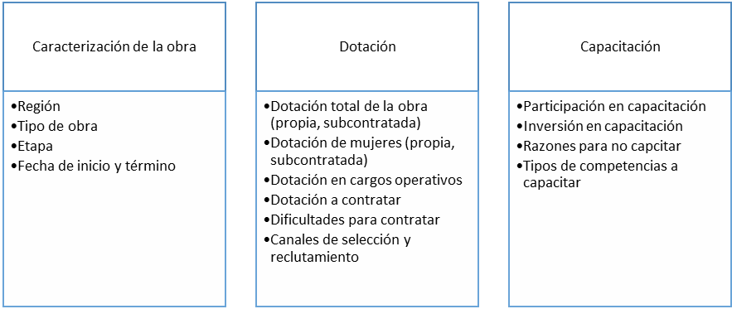
Instrumento; encuesta obras
El instrumento posee tres dimensiones: caracterización, dotación, capacitación

Slide 44
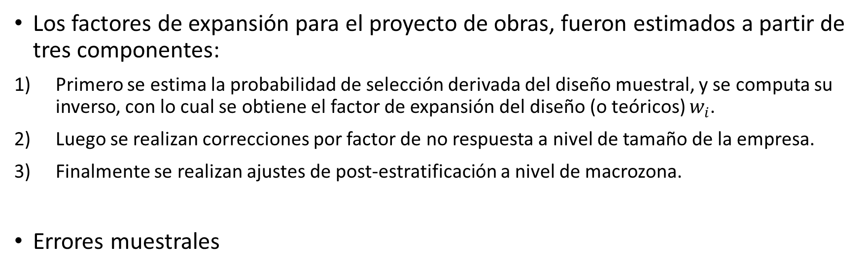
Factores de expansión; Encuesta obras
Los factores de expansión para el proyecto de obras, fueron estimados a partir de tres componentes:
Primero se estima la probabilidad de selección derivada del diseño muestral, y se computa su inverso, con lo cual se obtiene el factor de expansión del diseño (o teóricos) $w_{i}$.
Luego se realizan correcciones por factor de no respuesta a nivel de tamaño de la empresa.
Finalmente se realizan ajustes de post-estratificación a nivel de macrozona.
Errores muestrales
Macrozona | Completadas | Total | % Error
Norte | 24 | 278 | 19.0%
Centro | 78 | 919 | 10.6%
RM | 190 | 2.225 | 6.8%
Sur | 92 | 975 | 9.7%
Austral | 32 | 419 | 16.7%
Total | 416 | 4.816 | 4.6%

Slide 45


